Slide 1
MOTIVASI

Slide 2
Pendahuluan
Keberhasilan merupakan sebuah output dari proses yang berkesinambungan dan akumulasi berbagai faktor pendorong.
Menurut Basith (2000), Keberhasilan seseorang tergantung dari berbagai faktor. Faktor yang paling berpengaruh adalah motivasi, sehingga dapat dirumuskan dalam fungsi berikut:
P = f (M,A,O)
Dimana:
P = Performens /Produktivitas
F = Fungsi
M = Motivation (Motivasi)
A = Ability (Kemampuan)
O = Opportunity (kesempatan)

Slide 3
Konsep Motivasi
Konsep motivasi menyatakan bahwa bilamana seseorang sedang mengalami motivasi atau sedang yang tidak seimbang, artinya dia sedang berada dalam a state of disequilibrium.
Tetapi sebaliknya bilamana apa yang menjadi dorongan itu sudah diperoleh, berada ditangannya dan mendapat kepuasan dari padanya, maka dikatakan bahwa orang itu telah memperoleh satu keadaan seimbang, ia sudah berada dalam a state of equilibrium.
Motivasi sebagai inner state semacam perasaan atau kehendak yang amat mempengaruhi kemauan individu, sehingga individu tersebut didorong untuk berperilaku dan bertindak ,dalam menentukan gerakan atau tingkah laku individu kepada tujuan (goals).

Slide 4
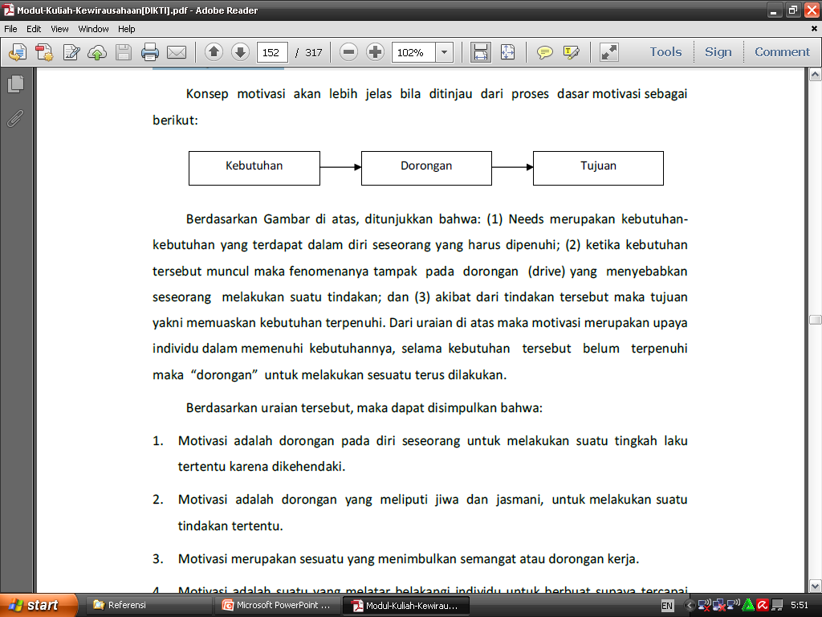
Faktor Motivasi
Ditinjau dari segi lingkungan(faktor), terdapat faktor-faktor yang menyebabkan seseorang termotivasi yaitu faktor intrinsik dan faktor ekstrinsik.
Faktor intirnsik berasal dalam diri seseorang berupa sikap, harapan, cita-cita dan disposisi kebutuhan yang berkembang.
Sedangkan faktor ekstrinsik adalah desakan dari luar yang menyebabkan seseorang termotivasi.
Konsep motivasi akan lebih jelas bila ditinjau dari proses dasar motivasi sebagai berikut:

Slide 5
Faktor Motivasi
Berdasarkan Gambar di atas, ditunjukkan bahwa:
Needs merupakan kebutuhan kebutuhan yang terdapat dalam diri seseorang yang harus dipenuhi;
Ketika kebutuhan tersebut muncul maka fenomenanya tampak pada dorongan (drive) yang menyebabkan seseorang melakukan suatu tindakan; dan
Akibat dari tindakan tersebut maka tujuan yakni memuaskan kebutuhan terpenuhi.
Dari uraian di atas maka motivasi merupakan upaya individu dalam memenuhi kebutuhannya, selama kebutuhan tersebut belum terpenuhi maka “dorongan” untuk melakukan sesuatu terus dilakukan.

Slide 6
Faktor Motivasi
Berdasarkan uraian tersebut, maka dapat disimpulkan bahwa:
Motivasi adalah dorongan pada diri seseorang untuk melakukan suatu tingkah laku tertentu karena dikehendaki.
Motivasi adalah dorongan yang meliputi jiwa dan jasmani, untuk melakukan suatu tindakan tertentu.
Motivasi merupakan sesuatu yang menimbulkan semangat atau dorongan kerja.
Motivasi adalah suatu yang melatar belakangi individu untuk berbuat supaya tercapai tujuan yang dikehendakinya.
Motivasi adalah suatu proses yang mempunyai tenaga dan tujuan tertentu.

Slide 7
Ciri-ciri Individu Bermotivasi Prestasi
Self confidence (percaya akan kemampuan sendiri);
Orginality (mempunyai daya kreativitas yang tinggi, selalu ingin berbuat sesuai dengan aslinya;
People oriented (tidak memperalat orang lain, terbuka terhadap kritikan, tidak menyalahkan orang lain;
Task result oriented (berani mengambil resiko terhadap apa yang telah diputuskan, semangat tinggi untuk menyelesaikan tugas;
Future oriented (mempunyai daya antisipasi yang tinggi, mempunyai analisa;
Risk taker (menyenangi tugas yang menantang, tidak cepat menyerah).

Slide 8
Karakteristik Motivasi
Majemuk. Motivasi individu untuk melakukan tindakan, pada dasarnya tidak hanya mengandung satu tujuan saja, melainkan lebih dari satu tujuan. Oleh sebab itu, ada banyak tujuan yang ingin dicapai oleh individu karena adanya motivasi ini.
Dapat berubah-ubah. Karena adanya keinginan yang bermacam-macam, maka hal inipun akan berpengaruh terhadap motivasi yang dimiliki oleh individu. Bisa saja suatu ketika ia menginginkan kenaikan gaji, tetapi dilain kesempatan ia ingin kariernya naik.

Slide 9
Karakteristik Motivasi
3. Berbeda untuk setiap individu. Pada dasarnya tidak ada persamaan motivasi antara individu yang satu dengan yang lain. Dua individu yang sama-sama melakukan suatu tindakan tertentu, bias saja yang memotivasi tindakan itu tidak sama.
4. Beberapa tidak disadari. Ada sementara yang memahami mengapa ia melakukan suatu tindakan. Bisanya karena adanya peristiwa yang menekan keinginan masuk ke dalam bawah sadar, sehingga ketika muncul suatu tindakan.individu tersebut tidak mampu untuk mengenali motivasinya apa.

Slide 10
Kenaikan dan Penurunan Motivasi
Motivasi yang dimiliki oleh individu seringkali akan mengalami pasang surut.
Pada suatu saat motivasi bisa tinggi dan sebaliknya suatu saat bisa menurun juga.
Persoalan akan muncul di dunia pekerjaan, ketika motivasi seseorang perlahan tapi pasti mengalami penurunan.
Motivasi belajar setiap orang, satu dengan yang lainnya tidak sama. Biasanya, hal itu bergantung dari apa yang diinginkan orang yang bersangkutan.
Misalnya, seorang anak mau belajar dan mengejar rangking pertama karena diiming-imingi akan dibelikan sepeda oleh orangtuanya.

Slide 11
Perbedaan Motivasi antar Individu
Perbedaan fisiologis (physiological needs), seperti rasa lapar, haus, dan hasrat seksual;
Perbedaan rasa aman (safety needs), baik secara mental, fisik, dan intelektual;
Perbedaan kasih sayang atau afeksi (love needs) yang diterimanya;
Perbedaan harga diri (self esteem needs). Contohnya prestise memiliki mobil atau rumah mewah, jabatan, dan lain-lain;
Perbedaan aktualisasi diri (self actualization), tersedianya kesempatan bagi seseorang untuk mengembangkan potensi yang terdapat dalam dirinya sehingga berubah menjadi kemampuan nyata.

Slide 12
Teori Motivasi
Motivasi kerja memang merupakan suatu hal yang sangat penting dalam suatu organisasi .
Setiap pimpinan perlu memahami apa arti hakikat motivasi, teori motivasi, dan yang tidak kalah pentingnya ialah mengetahui bawahan yang perlu dimotivasi.
Stoner dan Duncan (1986) mengelompokkan teori motivasi kedalam dua kelompok:
Kelompok pertama yang tergolong teori motivasi kebutuhan (content theories of motivation),
Kelompok kedua ialah yang tergolong teori motivasi instrumental (instrumental theories of motivation).

Slide 13
Teori Motivasi Kebutuhan
Teori ini beranggapan bahwa tindakan manusia pada hakikatnya untuk memenuhi kebutuhannya.
Oleh sebab itu apabila pimpinan ingin memotivasi bawahannya, harus mengetahui apa kebutuhan-kebutuhan bawahannya.
Maslow salah seorang yang mengkaji teori kebutuhan (Needs) berpendapat bahwa kebutuhan yang diinginkan seseorang berjenjang, artinya bila kebutuhan yang pertama telah terpenuhi, maka kebutuhan tingkat kedua akanmenjadi yang utama

Slide 14

Hirarki Maslow

Slide 15
Hirarki Maslow
No | Jenjang Needs | Deskripsi
1 | Psychological needs | Kebutuhan homeostatik makan, minum, gula, garam, protein, serta kebutuhan istirahat dan seks.
2 | Safety needs | Kebutuhan keamanan, stabilitas, proteksi, struktur, hukum, keteraturan, batas, bebas dari takut dan cemas
3 | Love needs/ Belongingness | Kebutuhan kasih sayang, keluarga, sejawat, pasangan, anak. Kebutuhan menjadi bagian kelompok, masyarakat. Menurut Maslow,kegagalan kebutuhan cinta & memiliki ini menjadi sumber hampir semua bentuk psikopatologi (kejiwaan).

Slide 16
Hirarki Maslow
No | Jenjang Needs | Deskripsi
4 | Esteem needs | Kebutuhan kekuatan, penguasaan, kompetensi, kepercayaan diri, kemandirian. Kebutuhan prestise, penghargaan dari orang lain, status, ketenaran, dominasi, menjadi penting, kehormatan dan apresiasi.
5 | Self actualization needs (Metaneeds) | Kebutuhan orang untuk menjadi yang seharusnya sesuai dengan potensinya. Kebutuhan kreatif, realisasi diri, perkembangan self. Kebutuhan harkat kemanusiaan untuk mencapai tujuan, terus maju, menjadi lebih baik.

Slide 17
Macam motif berprestasi
Secara teoritis, dalam diri manusia terdapat tiga macam motif, yaitu motif berprestasi (need for achievement), motif untuk beralfiliasi (need for affilition) dan motif berkuasa (need for power).
(1) Need for achievement. Apabila seseorang memiliki motivasi berprestasi yang tinggi, sangat menyukai pekerjaan yang sangat menantang.
(2) Need for affiliation. Mempunyai motif berafiliasi tinggi tercermin pada keingianan untuk menciptakan,memelihara dan mengembangkan hubungan dan suasana perasaan yang saling menyenangkan antar sesama manusia.
(3) Need for power. Motivasi berkuasa, ia mendapat dorongan apabila ia dapat mengawasi dan mempengaruhi tindakan orang lain. Oleh karena itu perlu mempunyai motivasi untuk berkuasa, sebab kalau tidak akan kehilangan hak dan kewenangan untuk mengambil tindakan.

Slide 18
Teori Motivasi Instrumental
Teori Instrumental ini meliputi teori tukar menukar (exchange theory) dan teori harapan (expectancy theory).
Secara ringkas mengenai teori tukar menukar dalam buku Administrative Behavior tulisan Simon (1997:141) lebih dikenal dengan sebutan model of organizational equilibrium.
Model tsb menjelaskan bahwa, dalam setiap organisasi selalu terjadi proses tukar menukar atau jual beli antara organisasi dengan orang – orang yang bekerja didalamnya.
Dalam Teori Harapan, Motivasi seseorang dalam organisasi bergantung kepada harapannya.
Seseorang akan mempunyai motivasi yang tinggi untuk berprestasi tinggi dalam organisasi kalau ia berkeyakinan bahwa dari prestasinya dapat mengharapkan imbalan yang lebih besar

Slide 19
Motivasi dan Kepuasan Kerja
Teori kepuasaan kerja dengan teori motivasi ibarat dua sisi mata uang.
Pada kenyataannnya kepuasaan kerja itu dapat meningkatkan motivasi kerja seseorang.
Dalam teori di atas dikatakan apabila terpuaskan dalam kebutuhan sosial dan aktualisasi diri maka orang akan semakin termotivasi untuk bekerja.
Misalnya, seseorang menpunyai gaji yang memuaskan dalam bekerja, tentu ia merasa puas, tetapi belum tentu ia termotivasi bekerja secara bertanggungjawab.
Hal ini dipengaruhi oleh kebutuhan aktualisasi diri, apabila orang puas terhadap kebutuhan aktualisasi dirinya maka pasti oleh tersebut termotivasi untuk bekerja bertanggungjawab.

Slide 20
Pendekatan dalam Motivasi Bekerja
Dalam pandangan sistem, motivasi terdiri dari tiga komponen dasar yang saling berhubungan dan saling berinteraksi, yaitu komponen kebutuhan (needs), dorongan (drives), dan komponen imbalan (incentives).
Kebutuhan merupakan sesuatu yang menyebabkan terjadinya ketidakseimbangan dalam diri seseorang, baik yang bersifat fisik maupun psihis.
Dorongan merupakan suatu kekuatan jiwa yang menggerakkan seseorang untuk bertindak dalam memenuhi kebutuhan yang diinginkannya.
Imbalan merupakan tujuan yang telah dicapai sebagai hasil tindakan atau perbuatan tersebut.

Slide 21
Pendekatan dalam Motivasi Bekerja
Herzberg menjelaskan bahwa faktor-faktor yang menyebabkan kepuasan dalam bekerja dinamakan “factor motivasi‟. Sedangkan faktor-faktor yang menyebabkan ketidakpuasan dalam bekerja disebut “faktor hygiene‟.
Kedua faktor inilah yang kemudian dikenal dengan “Dua Faktor Teori Motivasi dari Herzberg”.
Faktor Motivasi, yaitu sejumlah kondisi internal pekerjaan yang apabila kondisi itu ada akan berfungsi sebagai motivator yang dapat menghasilkan prestasi pekerjaan yang lebih baik.
Faktor ini berkenaan dengan: prestasi, pengakuan, pekerjaan, tanggungjawab, kemajuan-kemajuan, dan perkembangan kematangan individu itu sendiri.
Faktor Hygiene, yaitu sejumlah kondisi eksternal pekerjaan yang apabila kondisi itu tidak ada menyebabkan ketidakpuasan bagi para pekerja.
Faktor-faktor ini, antara lain: gaji, jaminan pekerjaan, kondisi pekerjaan, status, kebijakan-kebijakan perusahaan, kualitas supervisi, kualitas hubungan pribadi dengan atasan dan rekan sejawat, serta jaminan sosial.

Slide 22
Teori Proses Motivasi Kerja
Teori proses lebih ditekankan pada pengkajian bagaimana motivasi itu bisa terjadi.
Diantara teori yang relevan diantaranya ialah :
Teori Pengharapan (Expectancy Theory) dari Victor Vroom dan
Teori Porter-Lawler.
Teori Vroom menunjukkan sejumlah variabel yang dikenal dengan “VIE” (Valence, Instrumentality, dan Expectancy).
Valensi berkaitan dengan kadar kekuatan keinginan seseorang terhadap hasil tertentu. Indikasinya mencakup nilai, upah, sikap, dan kegunaan hasil.
Instrumentalitis berkaitan dengan hubungan antara prestasi dengan imbalan atau pencapaian prestasi tersebut.
Pengharapan, adalah suatu keyakinan bahwa suatu usaha akan menghasilkan suatu tingkat prestasi tertentu

Slide 23
Teori Proses Motivasi Kerja
Teori Porter-Lawler, mempunyai asumsi bahwa kepuasan dapat meningkatkan prestasi kerja seseorang, dan sebaliknya ketidakpuasan akan merusak kinerja seseorang.
Dikatakannya, bahwa hasil dari usaha tidak selalu memberikan kepuasan bagi individu, tetapi yang lebih penting scara langsung memberikan kepuasan adalah upah yang diterimanya sebagai hasil dari pekerjaannya, di samping itu perhatian dan penghargaan perlu diberikan atas hasil kerja seseorang.

Slide 24
Motivasi dalam Peningkatan Kinerja dan Produktivitas
Kinerja yang baik dapat dipengaruhi oleh kemampuan dan motivasi. Sebab kemampuan tanpa motivasi atau motivasi tanpa kemampuan, keduanya tidak dapat menghasilkan output tinggi.
Untuk memperjelas ungkapan tersebut, McAfee dan Poffenberger (1982) menggambarkan secara matematik, yaitu : Ability x Motivation = Job Performance.
Berdasarkan rumus tersebut dapat dikatakan bahwa, kinerja merupakan hasil perkalian antara kemampuan dan motivasi.
Kemampuan merupakan hasil perpaduan antara pendidikan, pelatihan dan pengalaman. Sedangkan pengertian motivasi, diartikan sebagai suatu daya pendorong (driving force) yang menyebabkan orang berbuat sesuatu.

Slide 25
SEKIAN
THANKS PERHATIANNYA

